Slide 1

Gestion Hôtelière
Réalisé par:
Abdoulaye Diarra Ibrahima Ndendé Sow
Etiene Diégane Sène
Babacar Dioume

Slide 2
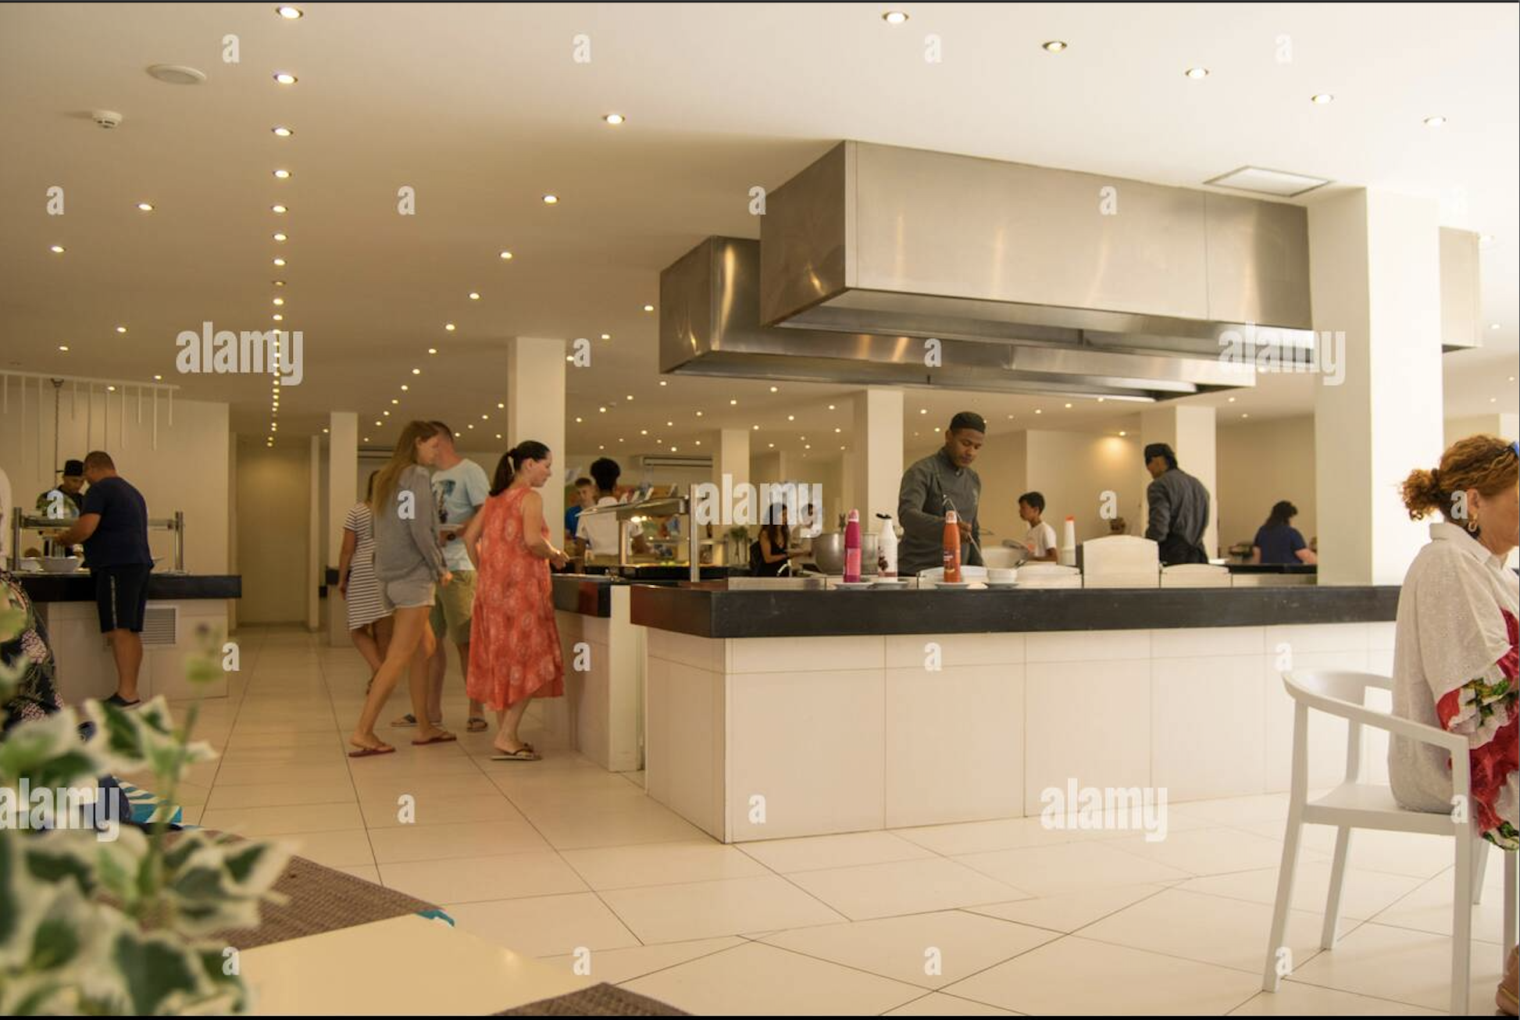
PLAN
Rappel des objectifs du projet
L’organisation de l’équipe.
Les paramètres de l’environnement matériel de test .
Les paramètres de configuration.
Les captures d’écran commentées des différents modules .

Slide 3


Rappel des Objectif
Moderniser une application de gestion hôtelière en utilisant des techniques plus récentes afin d'améliorer les fonctionnalités et la gestion des données.

Slide 4

II
Organisation de l’équipe

Slide 5
1
2
3
4
1- Affectations des tâches
MySQL avec Proxy SQL
Abdoulaye Diarra
API REST avec GO dans JSON
Ibrahima Ndendé Sow
Application Desktop avec
Python combiné à bibliothèque GTK
Etienne Diégane Sène
Application mobile
Babacar Dioume

Slide 6
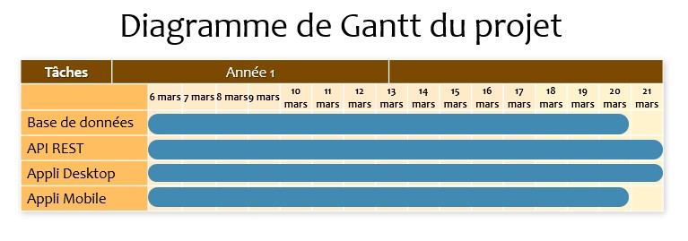
2- Diagramme de Gantt
Gestion hôtelière

Slide 7
III
Paramètres de l’environnement matériel de test

Slide 8

Base de Données
Machine : HP
Ram : 12GB
Processeur: intel(R) Celeron(R) CPU N3350 @ 1.10GHz 1.10 GHz
Environnement de travail : VM Ubuntu 20.04.05
III. Les Paramètres de l’environnement matériel de test

Slide 9
API REST
Machine : Dell Inspiron 14 5000 2-in-1
Ram : 8 GB
Processeur : 11th Gen Intel(R) Core(TM) i7-1165G7 @ 2.80GHz 1.69 GHz
Outil de Développement : Visual Studio Code
III. Les Paramètres de l’environnement matériel de test

Slide 10
Application Desktop
Machine : LENOVO IDEAPAD 330
Ram : 8 GB
Processeur : Intel ® Core™ i5-7200 CPU @ 2.50 GHz 2.71 GHz
Outil de Développement : Visual Studio Code
III. Les Paramètres de l’environnement matériel de test

Slide 11
Application Mobile
Machine : MacBook Pro 2020
Ram : 16GB
Processeurs : 2 GHz Intel Core i5 quatre cœurs
Outil de Développement : Visual Studio Code
III. Les Paramètres de l’environnement matériel de test

Slide 12
IV
Paramètres de configuration

Slide 13
IV. Paramètres de configuration
Base de données
On télécharge une machine virtuelle
On y installe Ubuntu
Sur Ubuntu on y installe le fichier ProxySQL via (https://proxysql.com/)

Slide 14
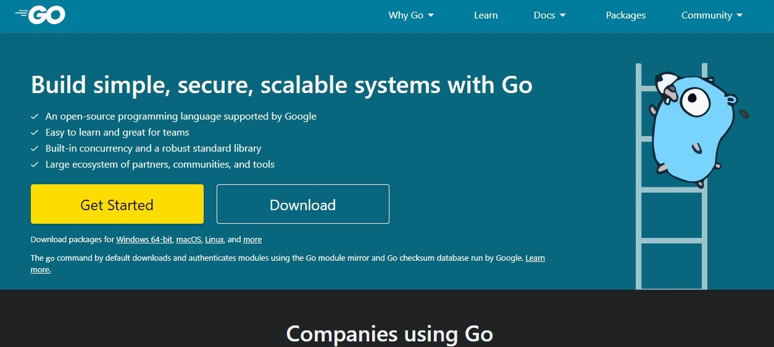

IV. Paramètres de configuration
API REST
On télécharge Golang sur https://go.dev/ pour accéder au compilateur et à tous les autres outils de développement dont on a besoin pour compiler, tester et exécuter notre code Go
On installe l’extension de Go dans Visual Studio Code qui est notre IDE. Cette extension va utiliser notre installation locale pour fournir des fonctionnalités de développement supplémentaires

Slide 15
IV. Paramètres de configuration
Application Desktop
Python : Tout d'abord, on doit installer Python sur notre système. Voushttps://www.python.org/downloads/windows/.
Dans notre cas on avait a installer la version 2 de python : python2 : python2.7.12
2 : installer PyGObject est une bibliothèque Python qui fournit une liaison Python pour les bibliothèques GObject et GTK+ ; PyGObject permet de créer des applications graphiques en utilisant Python

Slide 16
IV. Paramètres de configuration
Application Desktop
Installer GTK3+ pour Windows : GTK+ est un toolkit d'interface utilisateur multiplateforme pour la création d'interfaces graphiques. On a installé les fichiers binaires de GTK+ pour Windows à partir du site officiel : https://www.gtk.org/download/windows.php

Slide 17
IV. Paramètres de configuration
Application Mobile
Installer Flutter sur Notre machine et configurer le chemin d'installation dans Visual Studio Code.
Installer les extensions Flutter depuis le marché d'extensions.
Configurer les émulateurs pour exécuter et tester votre application Flutter.
Configurer l'environnement de développement en utilisant le fichier de configuration de Flutter (pubspec.yaml).
Configurer les options de débogage en utilisant les fichiers launch.json et tasks.json.
En utilisant ces paramètres de configuration, nous pouvons créer un environnement de développement robuste pour le développement d'applications mobiles .

Slide 18
V
Captures d’écran commentées des différents modules

Slide 19
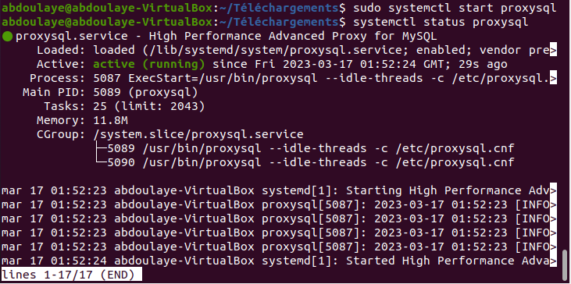
1
BASE DE DONNEES
Installation et Démarrage de ProxySQL

Slide 20
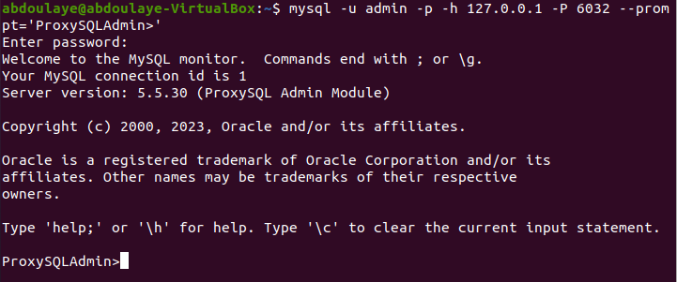
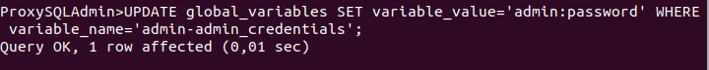
1
BASE DE DONNEES
Définition du mot de passe de l'administrateur ProxySQL

Slide 21
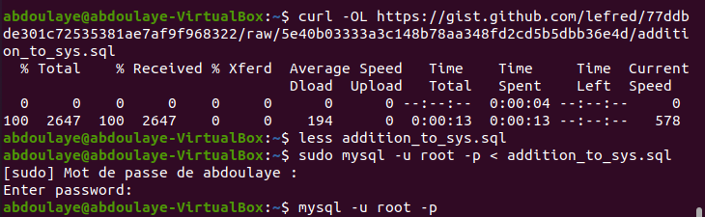
1
BASE DE DONNEES
Configuration de la surveillance dans MySQL

Slide 22
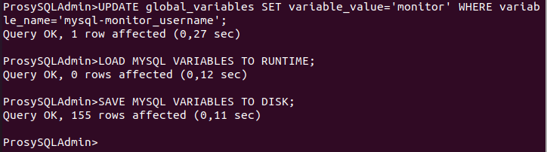
1
BASE DE DONNEES
Configuration de la surveillance dans ProxySQL

Slide 23
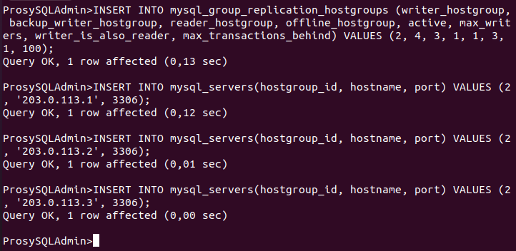
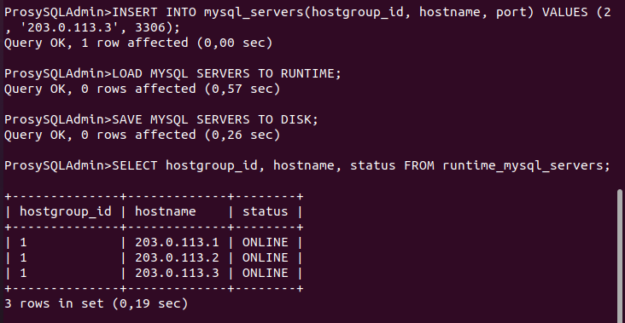
1
BASE DE DONNEES
Ajout de nœuds MySQL au pool de serveurs ProxySQL

Slide 24
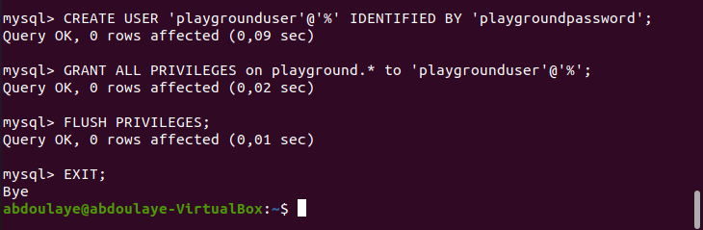
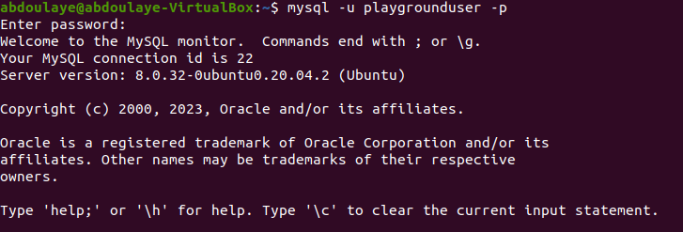
1
BASE DE DONNEES
Création des utilisateurs MySQL :

Slide 25
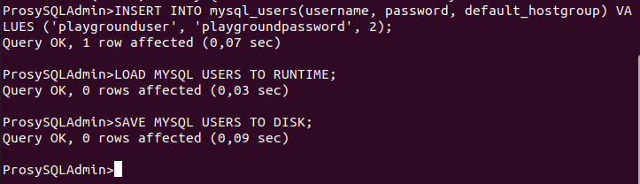
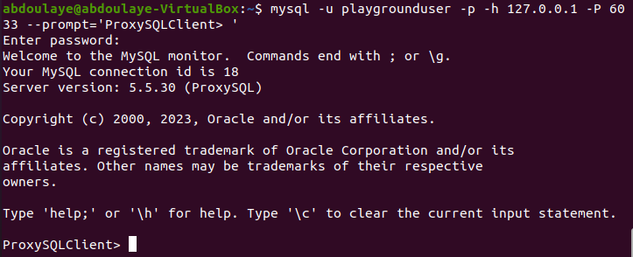
1
BASE DE DONNEES
Création de l'utilisateur ProxySQL

Slide 26
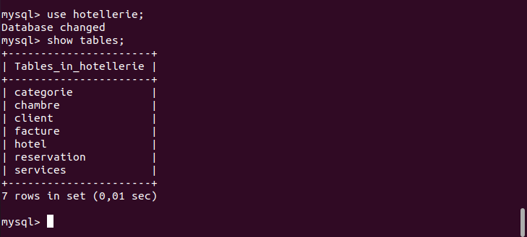
1
BASE DE DONNEES
Création du base de données hotellerie

Slide 27
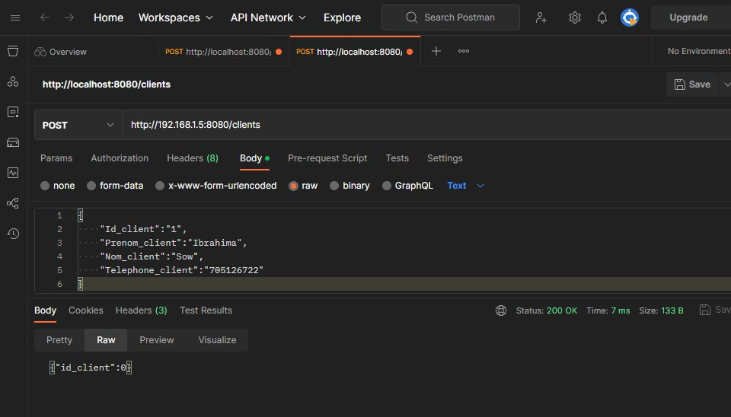
2
API REST
Requête POST pour les clients

Slide 28
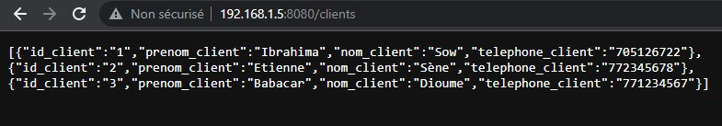
2
API REST
Vérification pour les clients

Slide 29
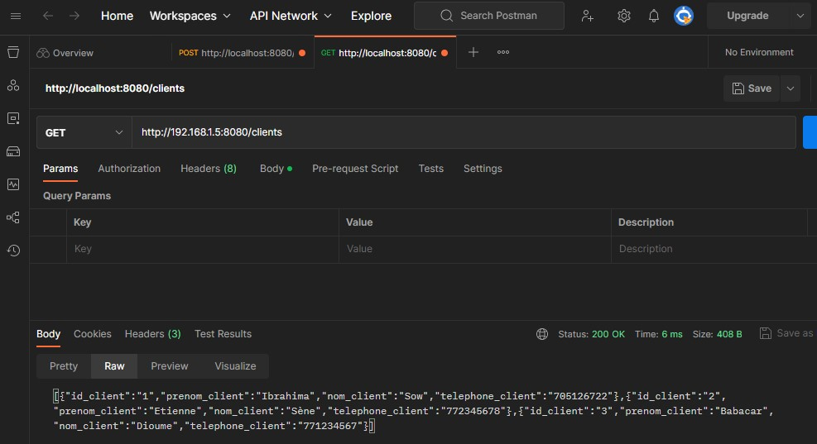
2
API REST
Requête GET pour les clients

Slide 30
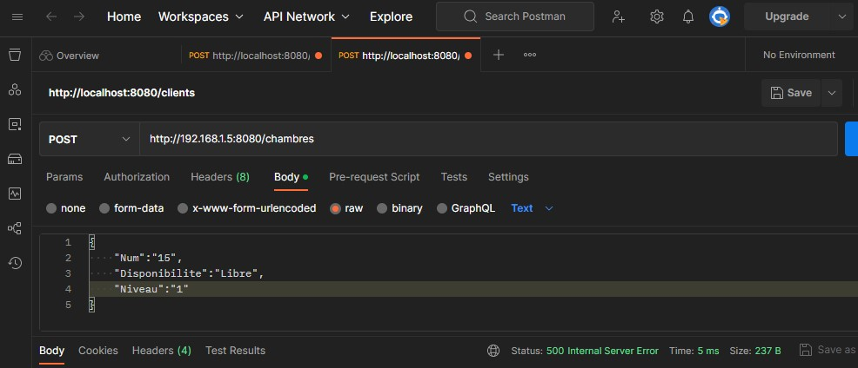
2
API REST
Requête POST pour les chambres

Slide 31
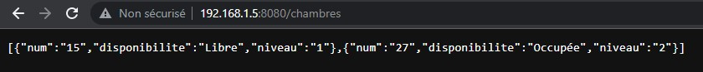
2
API REST
Vérification pour les chambres

Slide 32
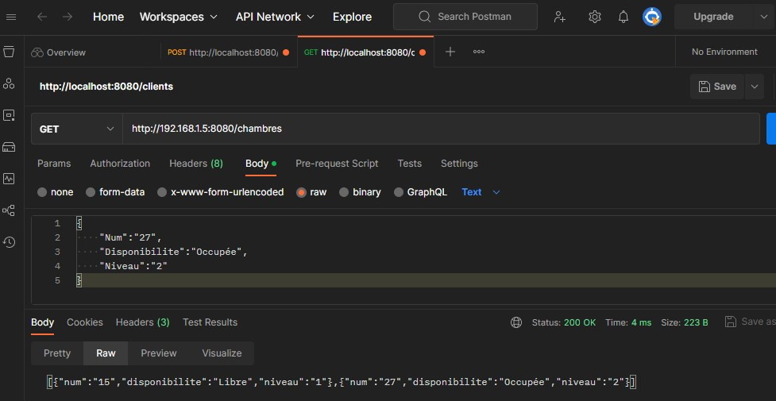
2
API REST
Requête GET pour les chambres

Slide 33
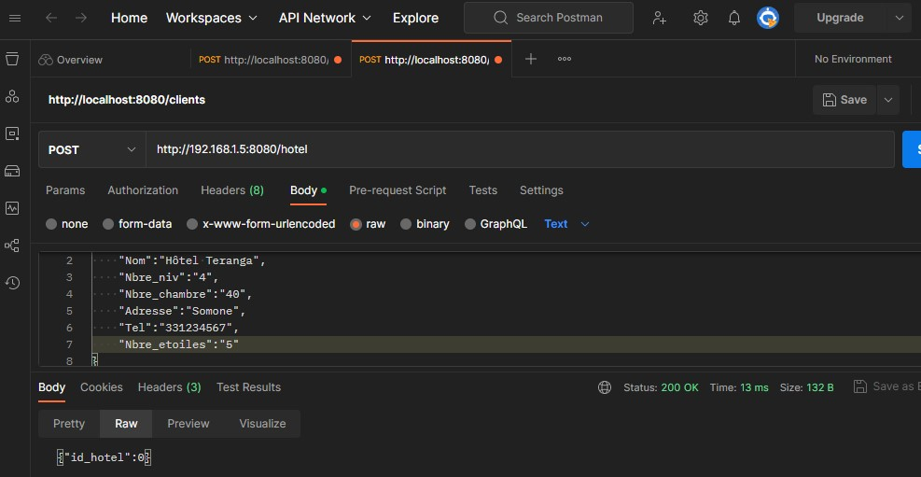
2
API REST
Requête POST pour l’hôtel

Slide 34
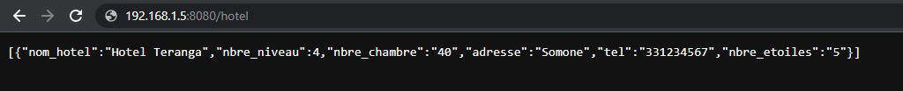
2
API REST
Vérification pour l’hôtel

Slide 35
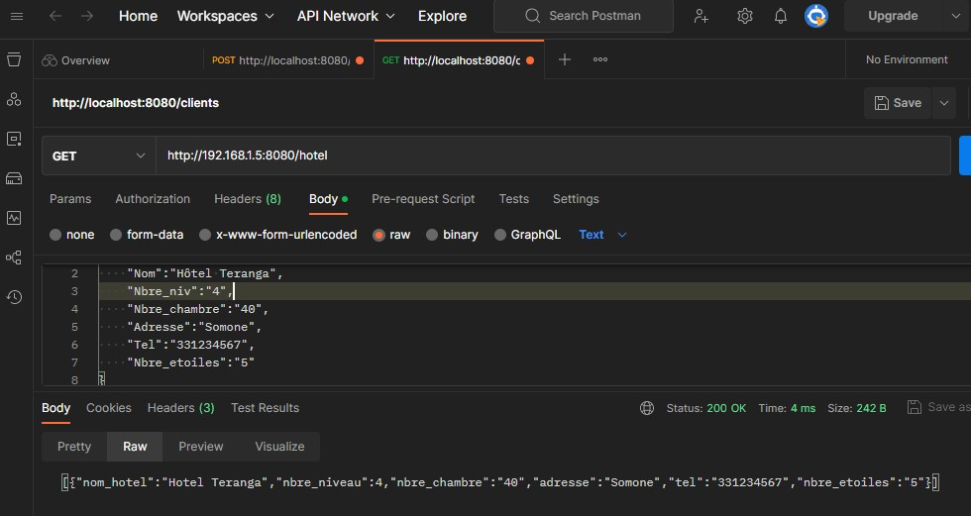
2
API REST
Requête GET pour l’hôtel

Slide 36
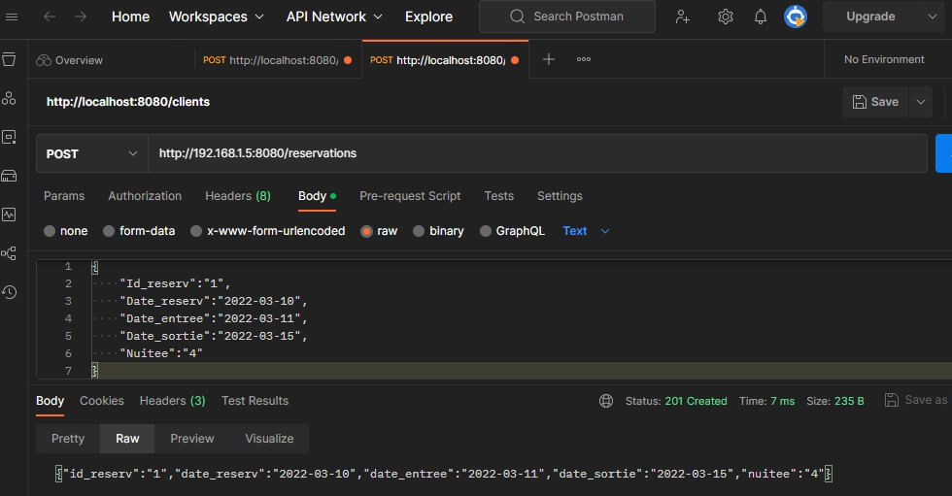
2
API REST
Requête POST pour les réservations

Slide 37
2
API REST
Vérification pour les réservations

Slide 38
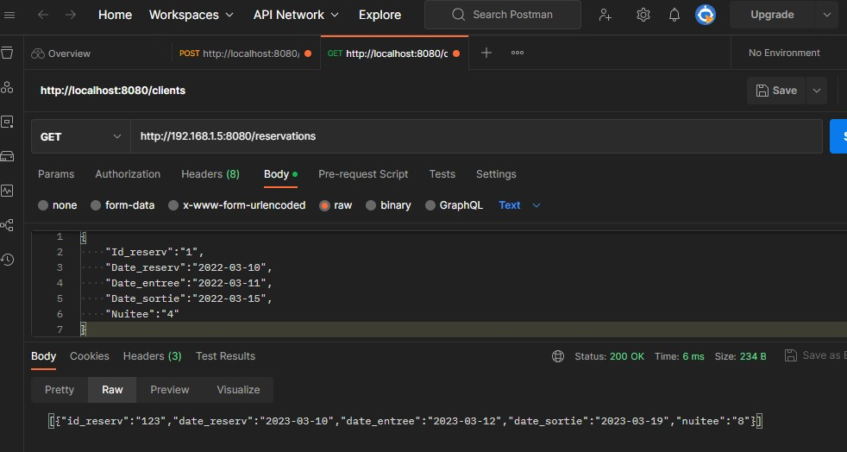
2
API REST
Requête GET pour les réservations

Slide 39
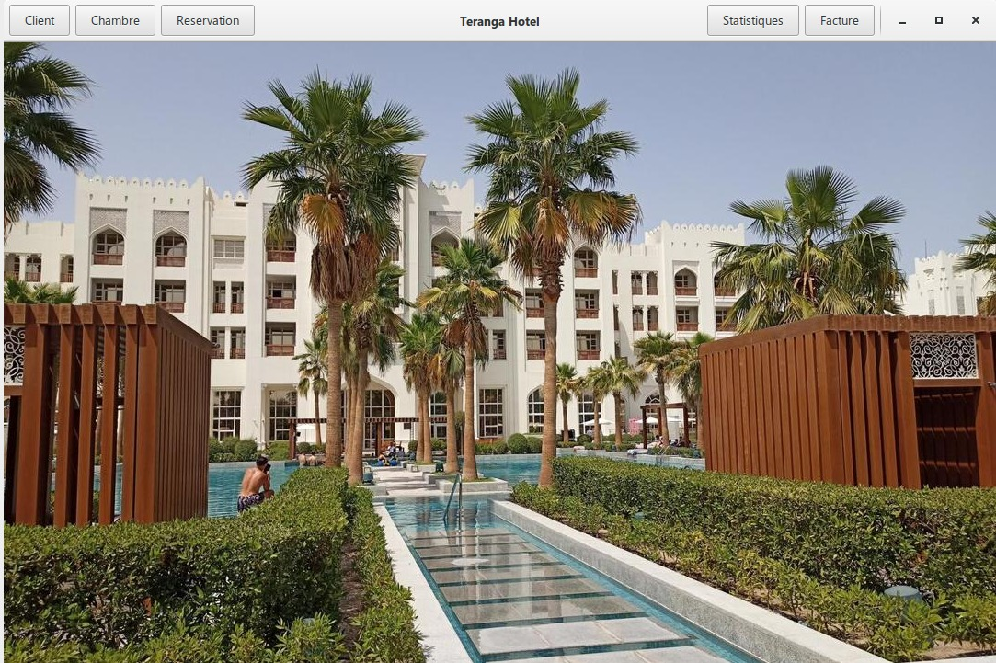
3
APPLICATION DESKTOP Menu principale

Slide 40
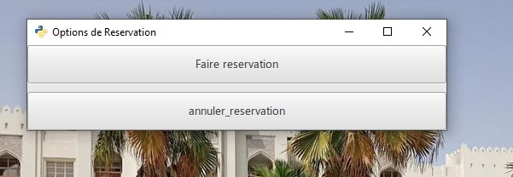
3
APPLICATION DESKTOP Options de réservations

Slide 41
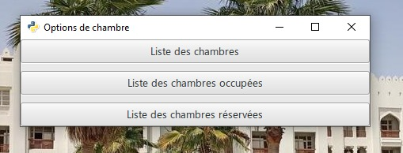
3
APPLICATION DESKTOP Options des chambres

Slide 42
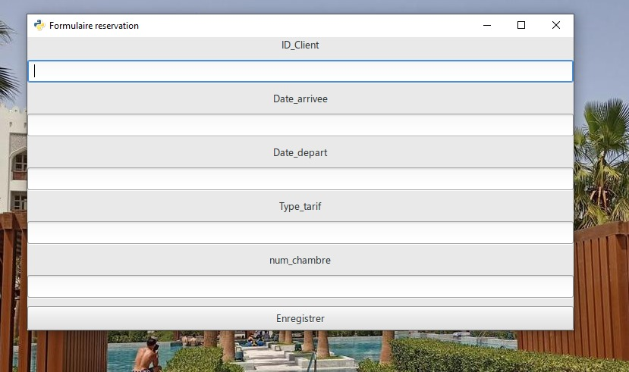
3
APPLICATION DESKTOP Formulaire de réservation

Slide 43
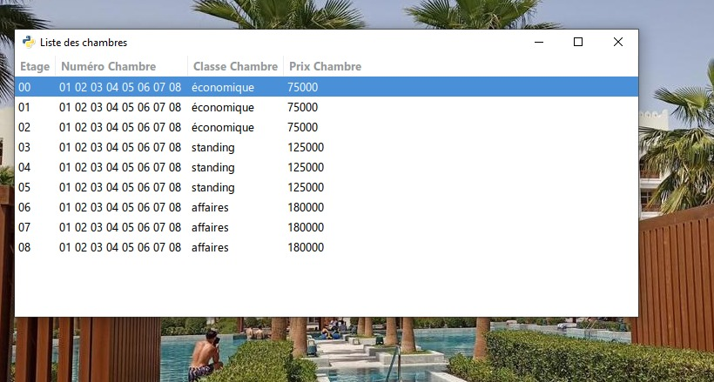
3
APPLICATION DESKTOP Liste des chambres

Slide 44
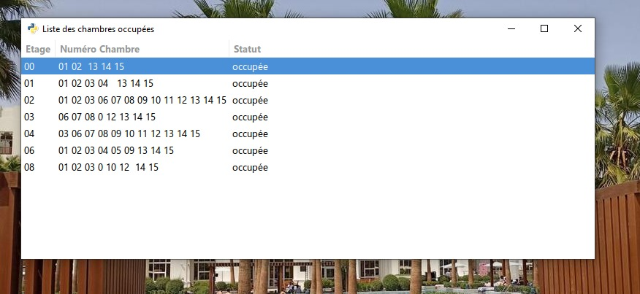
3
APPLICATION DESKTOP Liste des chambres occupées

Slide 45
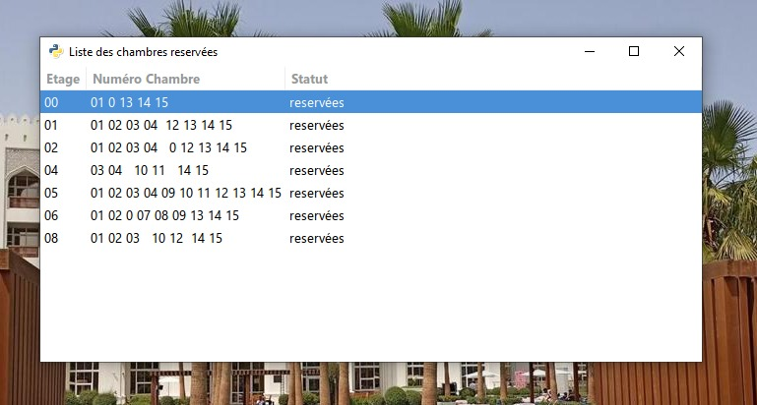
3
APPLICATION DESKTOP Liste des chambres réservées

Slide 46
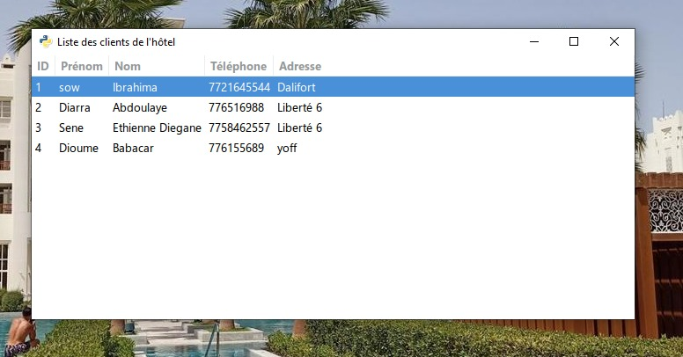
3
APPLICATION DESKTOP Liste des clients actuel de l’hôtel

Slide 47
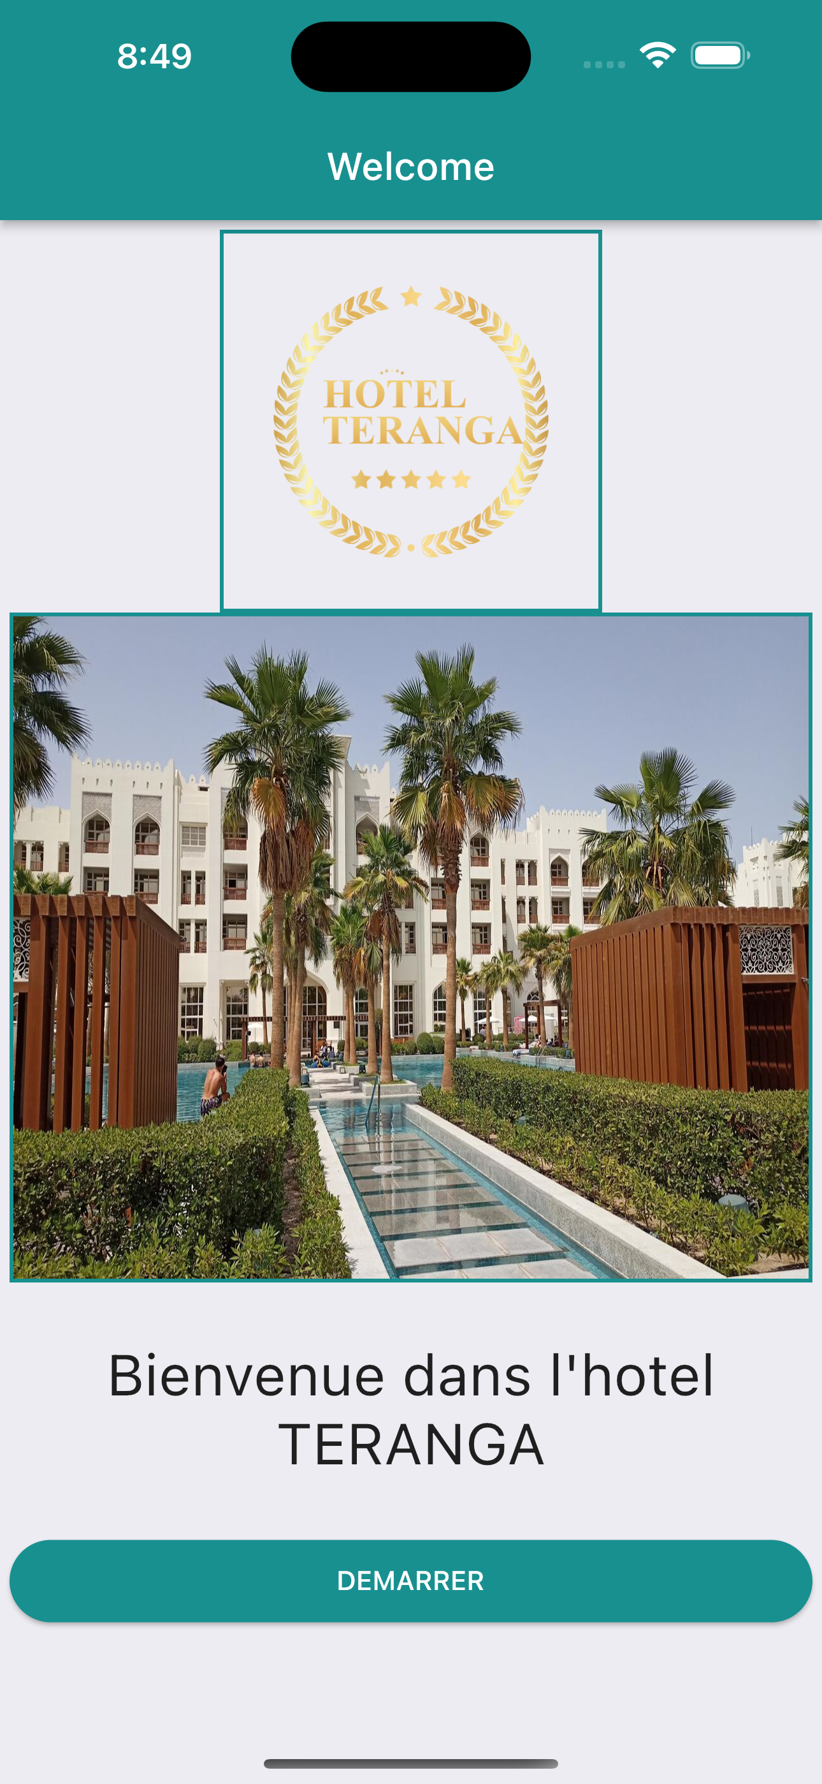
4
APPLICATION MOBILE

Slide 48
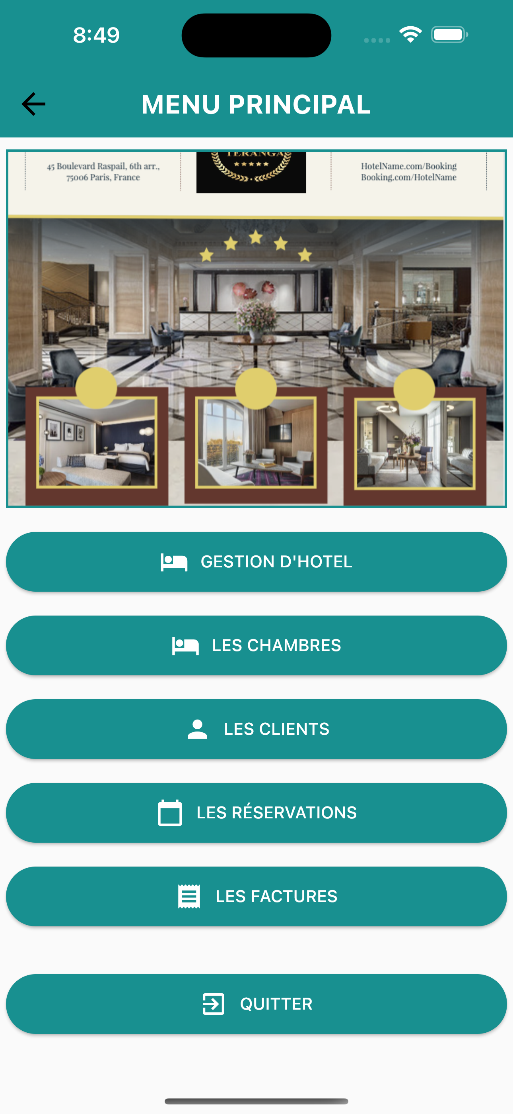
4
APPLICATION MOBILE
Menu Principal

Slide 49
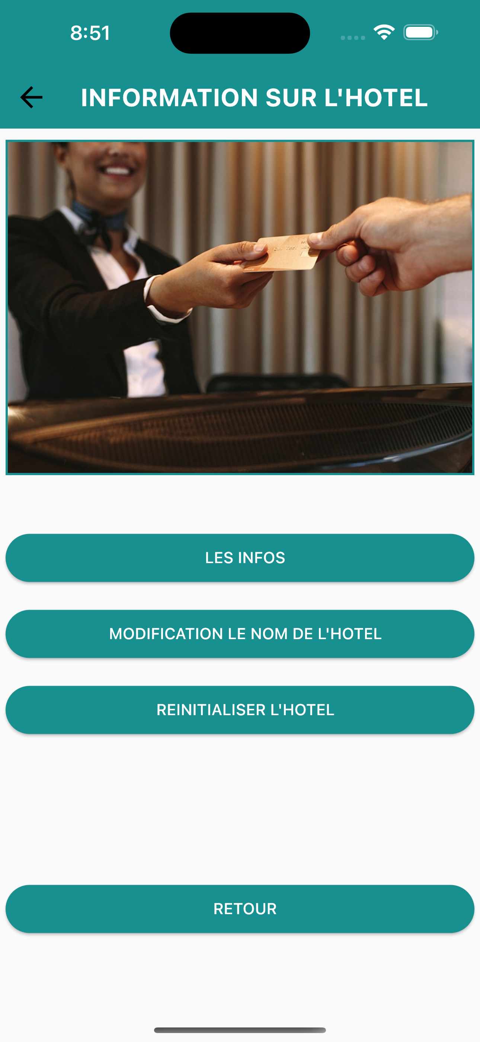
4
APPLICATION MOBILE
Information sur l’hôtel

Slide 50
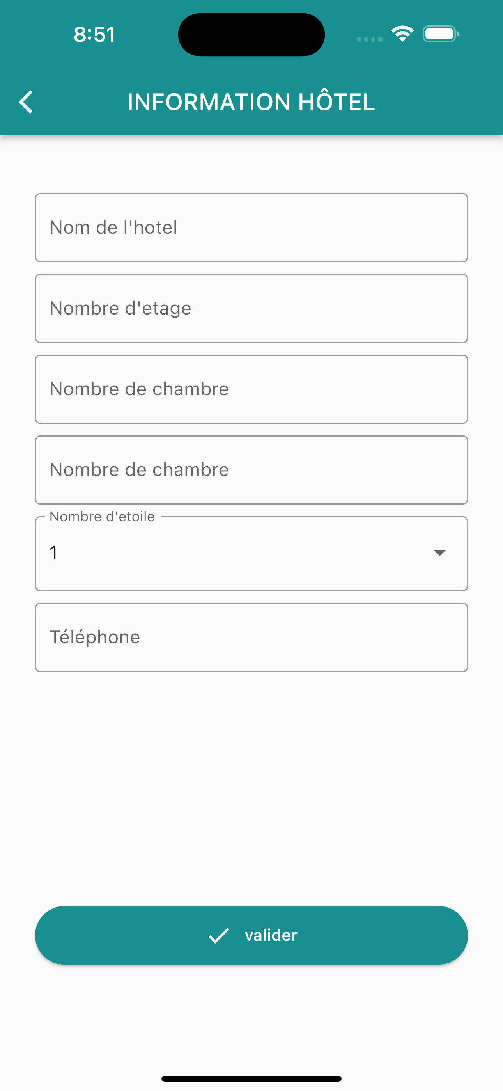
4
APPLICATION MOBILE
Formulaire sur
les informations de l’hôtel

Slide 51
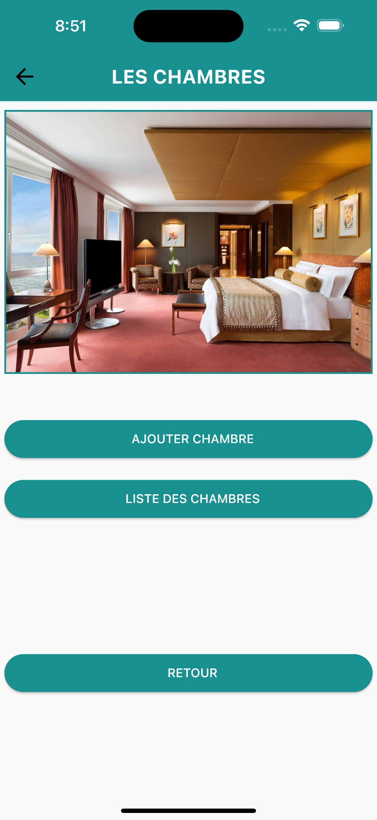
4
APPLICATION MOBILE
Chambre

Slide 52
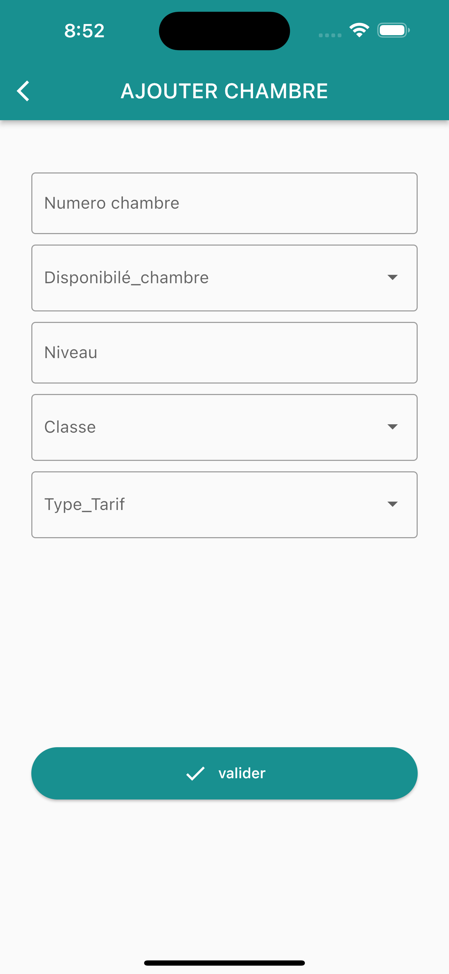
4
APPLICATION MOBILE
Ajouter Chambre

Slide 53
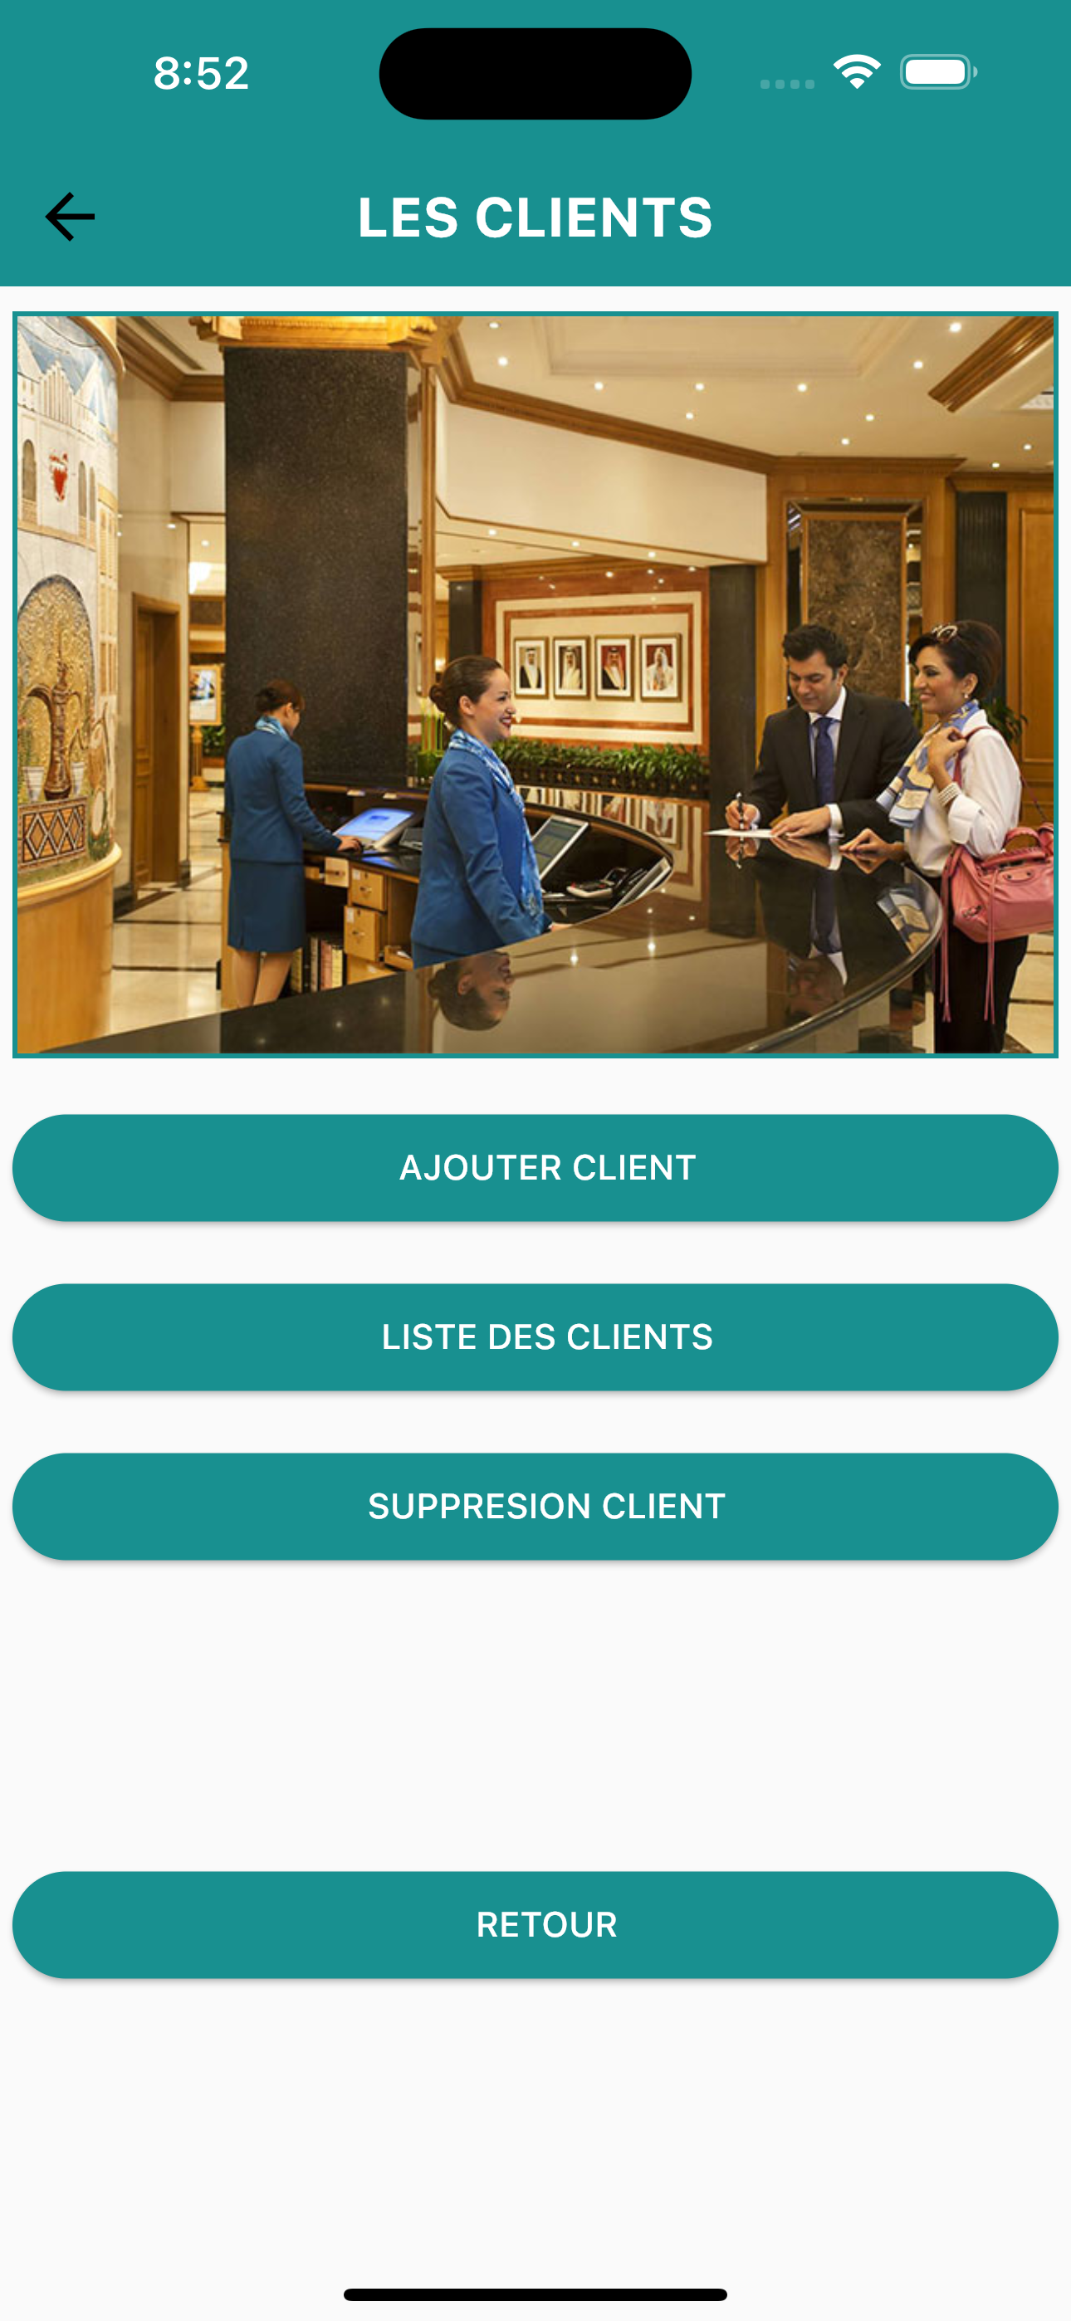
4
APPLICATION MOBILE
Client

Slide 54
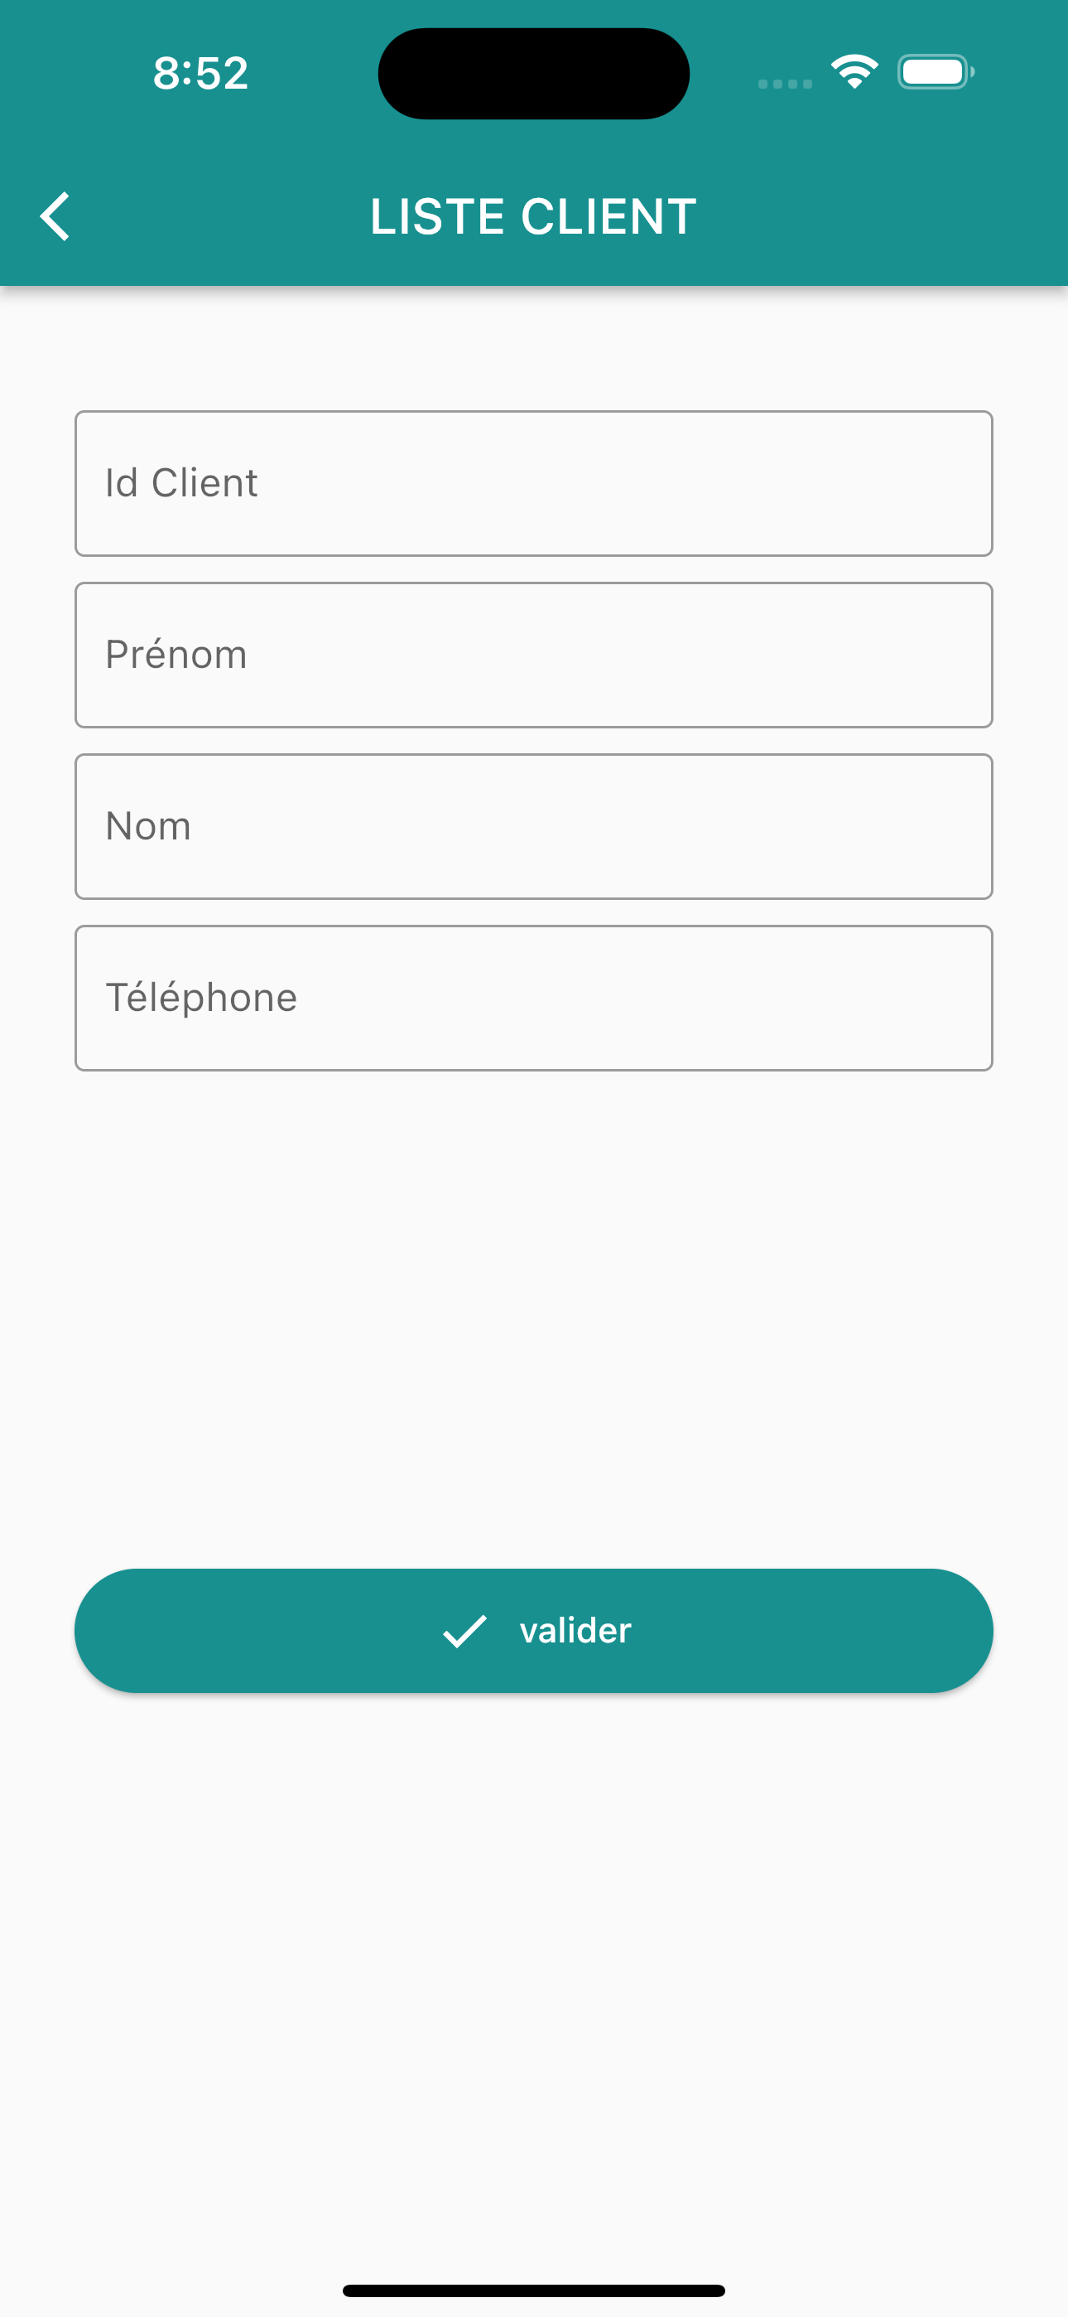
4
APPLICATION MOBILE
Liste Client

Slide 55
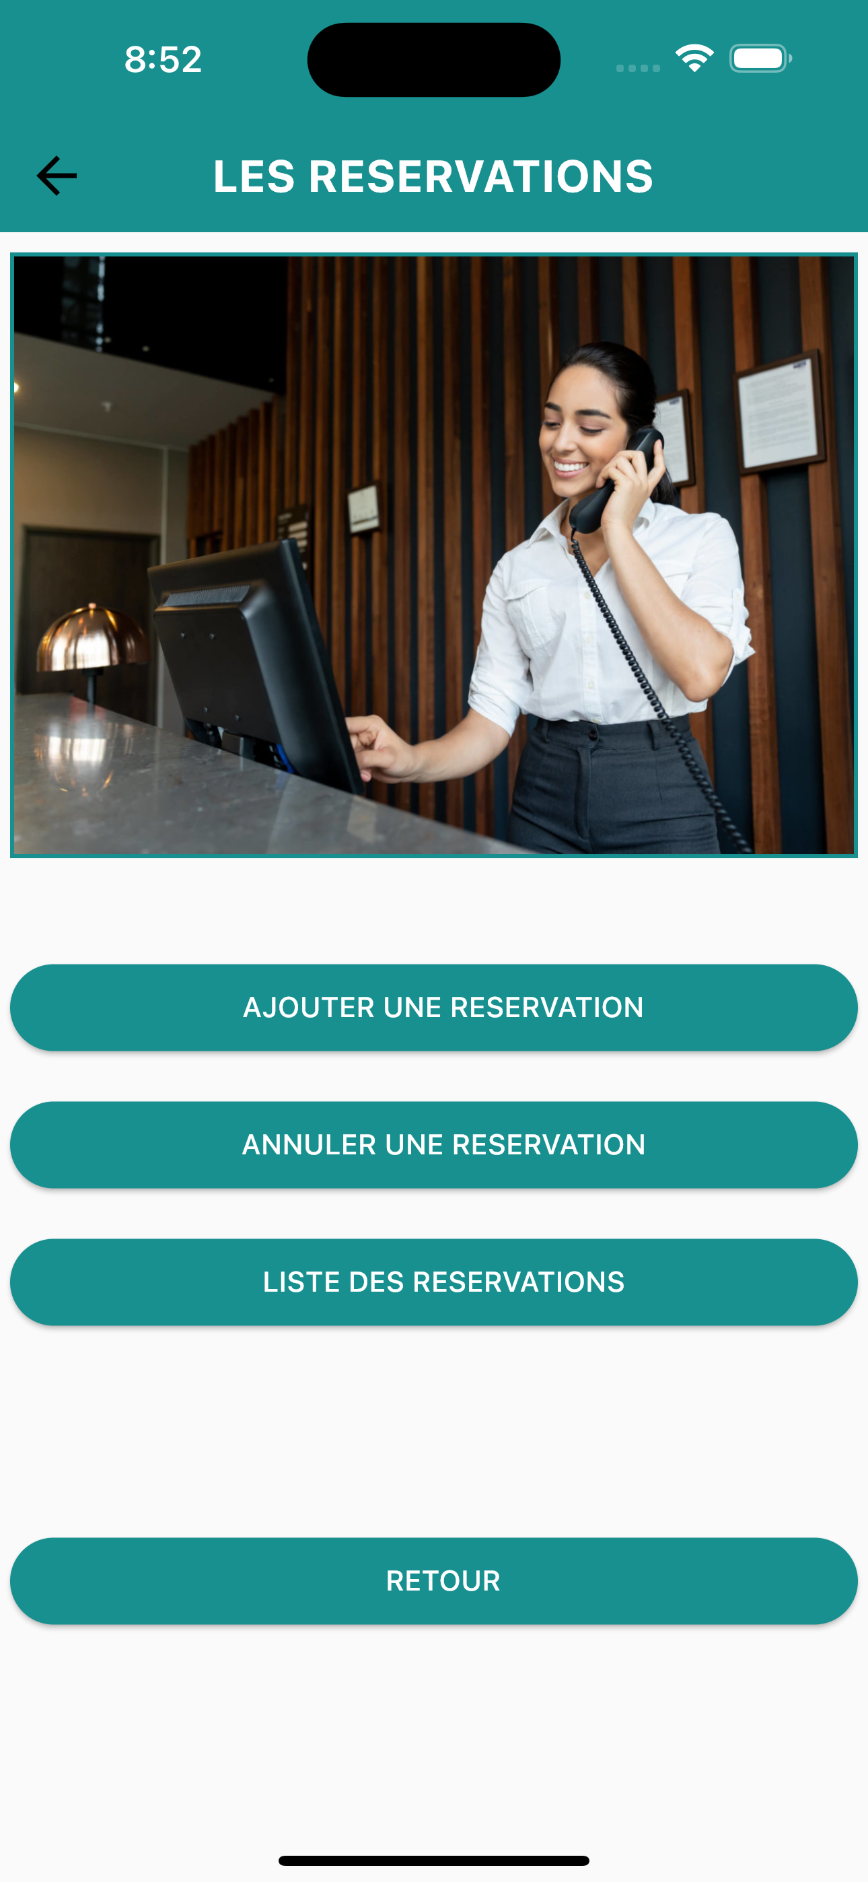
4
APPLICATION MOBILE
Réservation

Slide 56
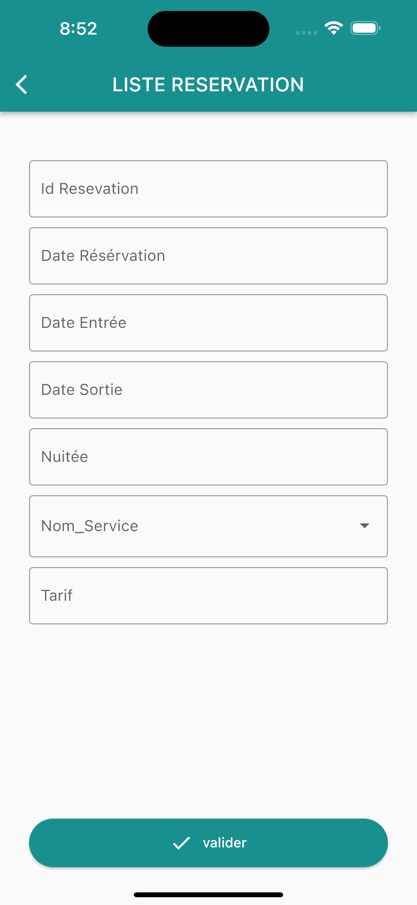
4
APPLICATION MOBILE
Liste Réservation

Slide 57
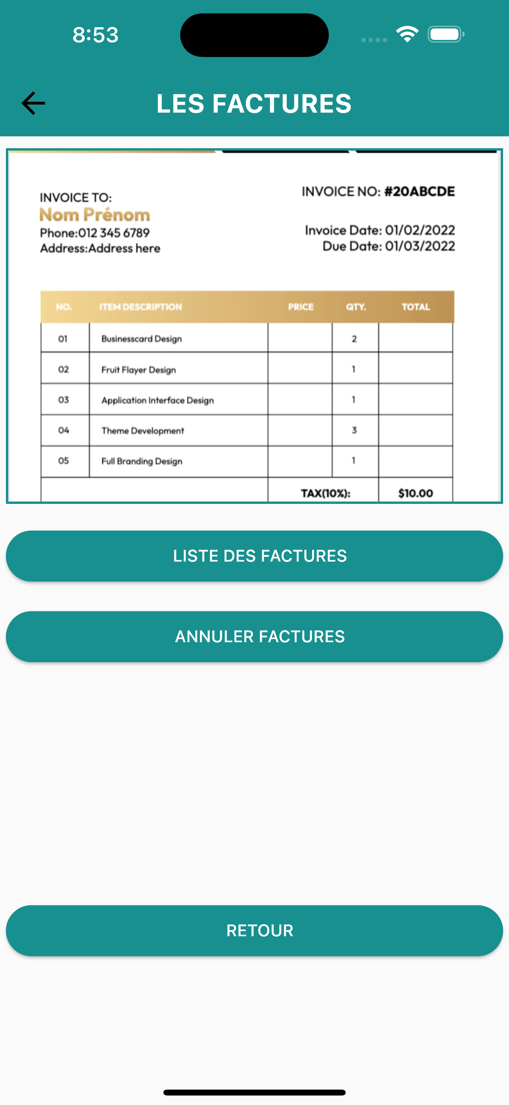
4
APPLICATION MOBILE
Facture

Slide 58
MERCI DE VOTRE ATTENTION!

